Slide 1
مناصرة الصحة الشاملة
Notes:
أشعر بالحماسة للتحدث إليكم اليوم عن المناصرة من اجل الصحة الشاملة. هذا مجال عمل جديد للعديد من برامج الأولمبياد الخاص.
كما سأتحدث، فإن الكثير من أعمال المناصرة محددة ومحلية للغاية. هذا هو السبب في أن هذا العرض التقديمي يضم الكثير من المعلومات العامة التي تشبه الإرشادات إلى حد كبير.

Slide 2
ما المقصود بالصحة الشاملة؟
الصحة الشاملة تعني تمكّن الأشخاص ذوي الإعاقات الفكرية (ID) من الوصول إلى الرعاية الصحية الجيدة التي تلبي احتياجاتهم.

Slide 3
ما المقصود بالصحة الشاملة؟
عدم التمكّن من الوصول = صحة سيئة
الوصول إلى رعاية ضعيفة = سوء الحالة الصحية
الوصول
+ جودة الرعاية
+ تلبية احتياجاتك =
الصحة الشاملة

Slide 4
ما المقصود بالصحة الشاملة؟
الصحة الشاملة تعني:
تقدم الأنظمة الصحية بعض الخدمات
توجد حواجز منخفضة أو معدومة تمنع الأشخاص ذوي الإعاقات الفكرية من الحصول على هذه الخدمات
يقدم المهنيون الصحيون رعاية عالية الجودة للجميع

Slide 5
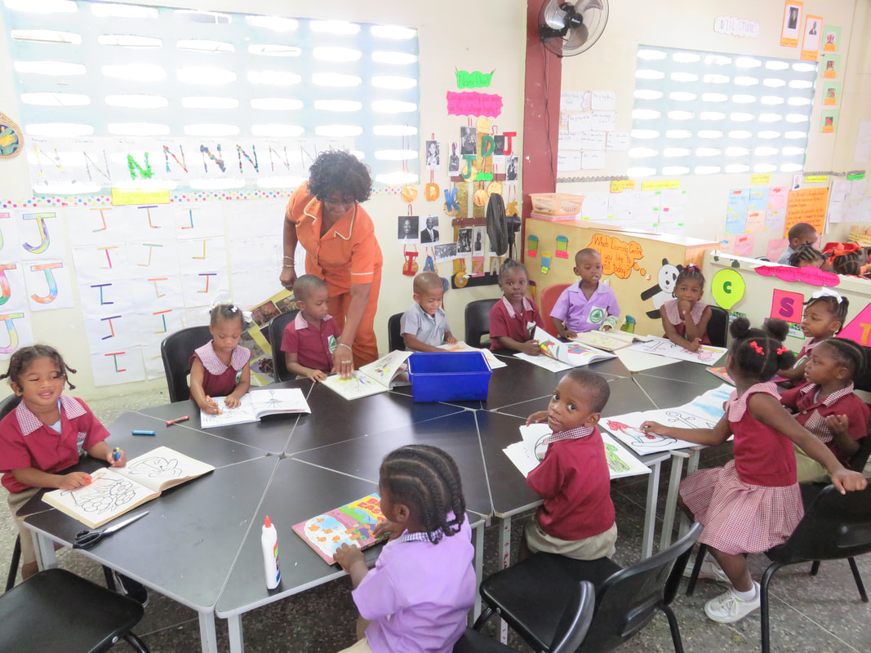
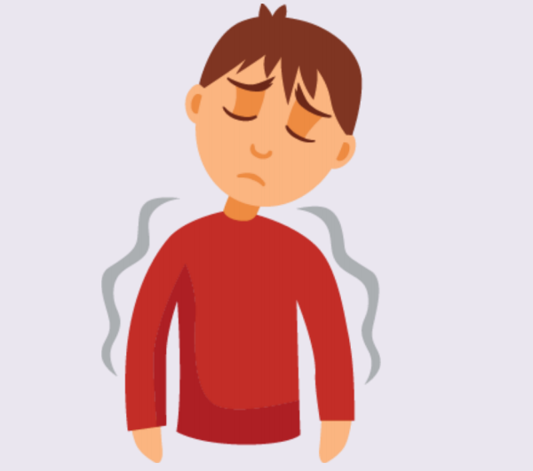
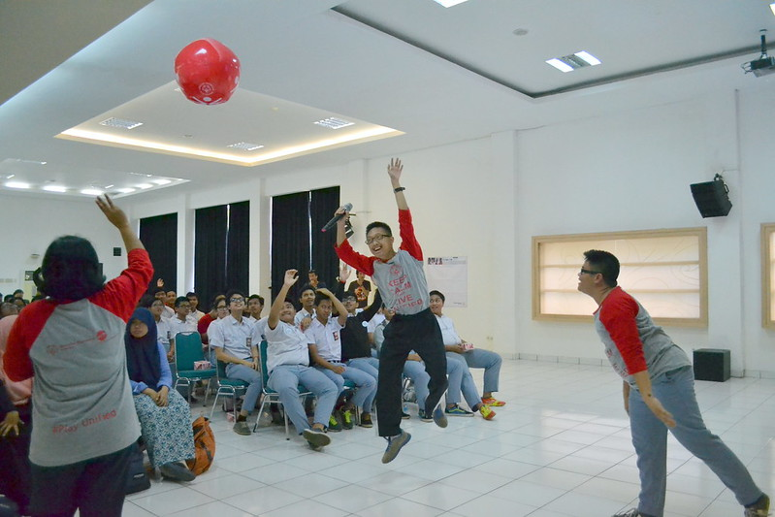
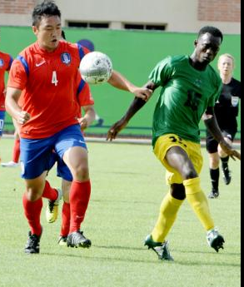
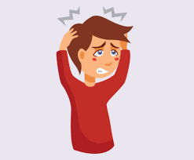
لماذا نحتاج إلى صحة شاملة؟
الصحة مهمة للقدرة على المشاركة في المجتمع.
يستحق كل الأشخاص أن يكونوا في أفضل صحة. لكل الأشخاص الحق في الصحة.
لكن الأشخاص ذوي الإعاقات الفكرية يميلون إلى أن يكونوا في صحة أسوأ من الأشخاص الذين لا يعانون من إعاقات فكرية.

Slide 6
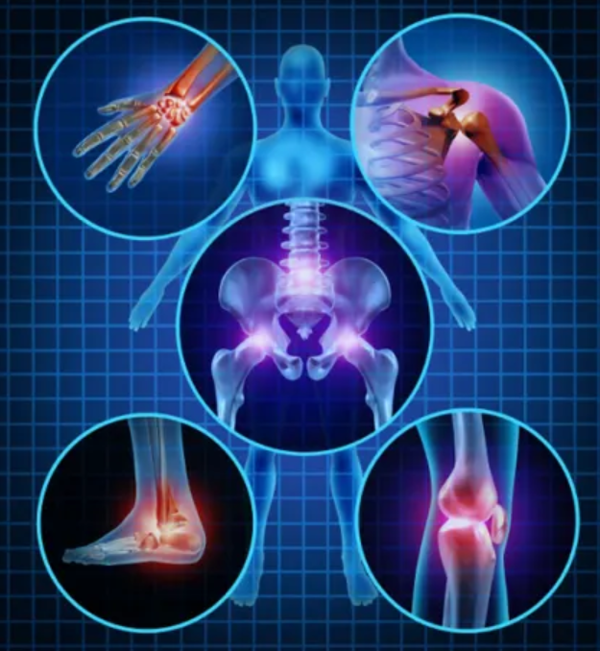
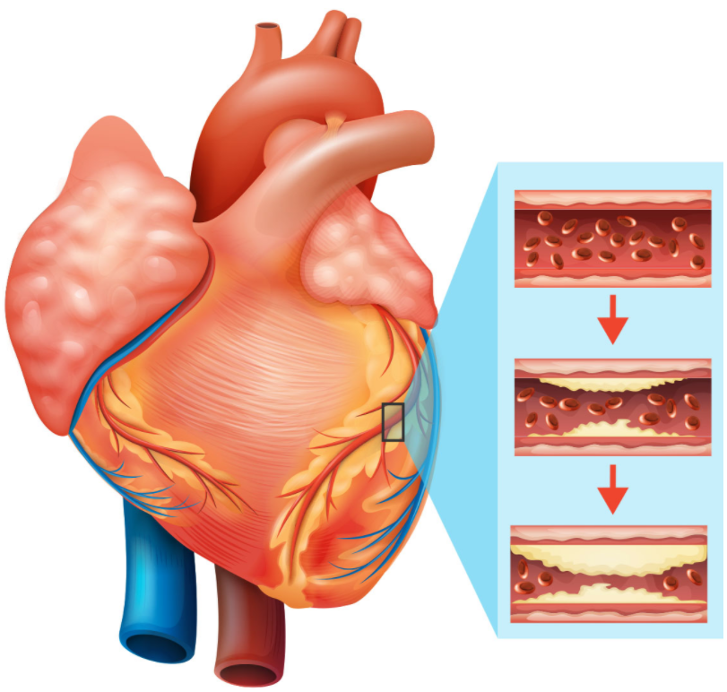
لماذا نحتاج إلى صحة شاملة؟
يميل الأشخاص ذوو الإعاقات الفكرية إلى أن يكونوا في صحة أسو أ من الأشخاص الذين لا يعانون من إعاقات فكرية.
إنهم:
عرضة أكثر بنسبة 5 مرات للإصابة بمرض السكري
عرضة أكثر بنسبة 3 مرات للإصابة بالتهاب المفاصل
عرضة أكثر بنسبة مرتين للإصابة بأمراض القلب والربو
عرضة أكبر بنسبة 10% لانتشار السمنة
يموتون في المتوسط قبل 16 عامًا

Slide 7
لماذا نحتاج إلى صحة شاملة؟
يمكن للأنظمة الصحية تحسين صحة الأشخاص. يمكنهم القيام بذلك من خلال توفير الخدمات الصحية والتعليم. الأفضل هو عند توافر هذه الخدمات والتعليم داخل المجتمع!
غالبًا ما لا توفر الأنظمة الصحية للأشخاص ذوي الإعاقات الفكرية الخدمات والتعليم الذي يلبي احتياجاتهم. وهذه مشكلة كبيرة!

Slide 8
ما المقصود المناصرة؟
Notes:
محاولة التأثير على القرارات

Slide 9
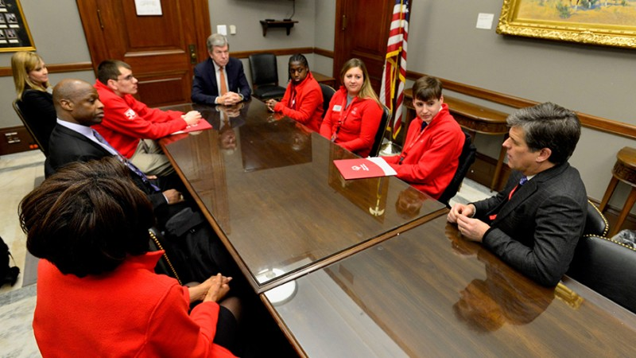
ما المقصود المناصرة؟
ارفع الصوت لنفسك
ارفع الصوت للآخرين
ارفع الصوت لمجتمعك
Notes:
محاولة التأثير على القرارات

Slide 10
اعتبارات مهمة للمناصرة
أصحاب المصلحة
بيئة المناصرة
الأهداف

Slide 11
اعتبارات مهمة للمناصرة
الأهداف
أصحاب المصلحة
من الممثلون المشاركون في أهدافي؟
من يتخذ القرارات؟
ما قواعد المناصرة في بلدي؟
هل من الآمن أن أقوم بالمناصرة في بلدي؟
هل من الآمن بالنسبة لي المناصرة للهدف المحدد الذي اخترته؟
ما الذي قاله أصحاب المصلحة أو فعله فيما يتعلق بهدفي؟
بيئة المناصرة
ما الذي أريد تحقيقه؟

Slide 12
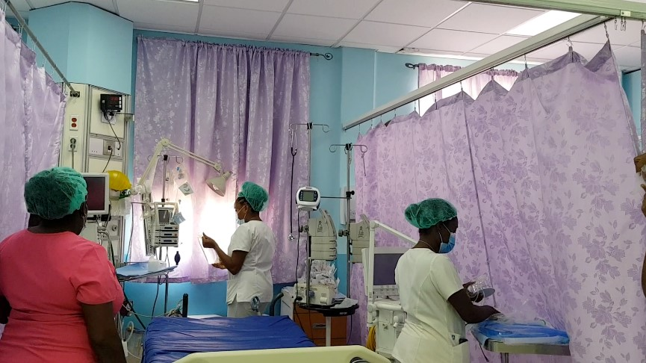
اعتبارات مهمة للمناصرة
الأهداف
القوانين أو السياسات أو الخطط الوطنية أو المحلية
الالتزامات والمعاهدات الدولية (أهداف التنمية المستدامة، اتفاقية حقوق الأشخاص ذوي الإعاقة)
التوقعات أو القواعد أو العادات حول من يمكنه التحدث إلى من
أصحاب المصلحة
الشراكة مع مؤسسة لتوفير السلع أو الخدمات أو الأموال
الشراكة مع مؤسسة لجعل أنشطتها شاملة
تغيير السياسة - إبرام شراكة قوية للغاية أو فرض مجموعة جديدة من القواعد
بيئة المناصرة
CAMC

Slide 13
اعتبارات مهمة للمناصرة
الأهداف
بيئة المناصرة
أصحاب المصلحة
فريق المناصرة
الأنشطة
الرسائل

Slide 14
اعتبارات مهمة للمناصرة
الأنشطة
تعتمد على الأهداف وأصحاب المصلحة
الرسائل
غالبًا ما تتضمن البيانات
فريق المناصرة
يمكن أن تشمل العديد من الأشخاص
فكر في الأهداف وأصحاب المصلحة عند تأسيس الفريق
يجب أن يكون من بينهم دائمًا ممثل الصحة!

Slide 15
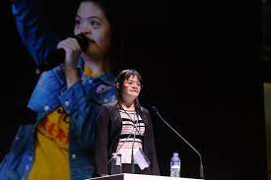
اعتبارات مهمة للمناصرة
البيانات هي وحدات معلومات. أمثلة على البيانات:
يعاني 6 من كل 10 من لاعبي "الأولمبياد الخاص" في منطقة البحر الكاريبي ممن تم فحصهم في برنامج الكشف الصحي من مشكلات تتعلق بالمرونة.
ما يقرب من نصف (48%) رياضيي "الأولمبياد الخاص" الكاريبي الذين تم فحصهم في برنامج الكشف الصحي يعانون من تسوس أسنان غير معالج!

Slide 16
اعتبارات مهمة للمناصرة
من
ماذا
لماذا
هويتك! اسمك، المكان الذي تعيش فيه، متى كنت لاعبا، الرياضة التي تمارسها، مكان الدراسة أو العمل
المعلومات التي يجب أن يعرفها جمهورك حول صحة الأشخاص ذوي الإعاقات الفكرية - على سبيل المثال، البيانات أو التجارب التي مررت بها أنت أو زملائك اللاعبين في النظام الصحي و/ أو مع صحة الأولمبياد الخاص
هل تريد مساعدة من صانع القرار؟
كيف
هل من المهم اتخاذ الإجراءات؟

Slide 17
النشاط
اختر مشكلة صحية شاملة محددة تريد حلها.
ما الهدف الذي تريد تحقيقه؟
من في مجتمعك المحلي أو ولايتك أو مقاطعتك أو منطقتك أو بلدك يمكنه مساعدتك في تحقيق هدفك؟
ما الذي يمكن أن يفعله هذا الشخص؟
ماذا تريد منهم أن يعرفوا؟

Slide 18
اعتراف
تم تطوير النسخة الأصلية من هذه الوثيقة بتمويل من العديد من المصادر ، بما في ذلك في الولايات المتحدة من خلال المنحة رقم NU27DD000021 من مراكز السيطرة على الأمراض والوقاية منها (CDC) التابعة لوزارة الصحة والخدمات الإنسانية الأمريكية (HHS) ، بتمويل 18.1 مليون دولار (64٪) من الأموال الفيدرالية الأمريكية و 10.2 مليون دولار (36٪) بدعم من مصادر غير فيدرالية.
محتويات هذه الوثيقة هي مسؤولية المؤلفين وحدهم ولا تمثل بالضرورة الآراء الرسمية لمراكز السيطرة على الأمراض والوقاية منها أو وزارة الصحة والخدمات الإنسانية الأمريكية.

